Slide 1
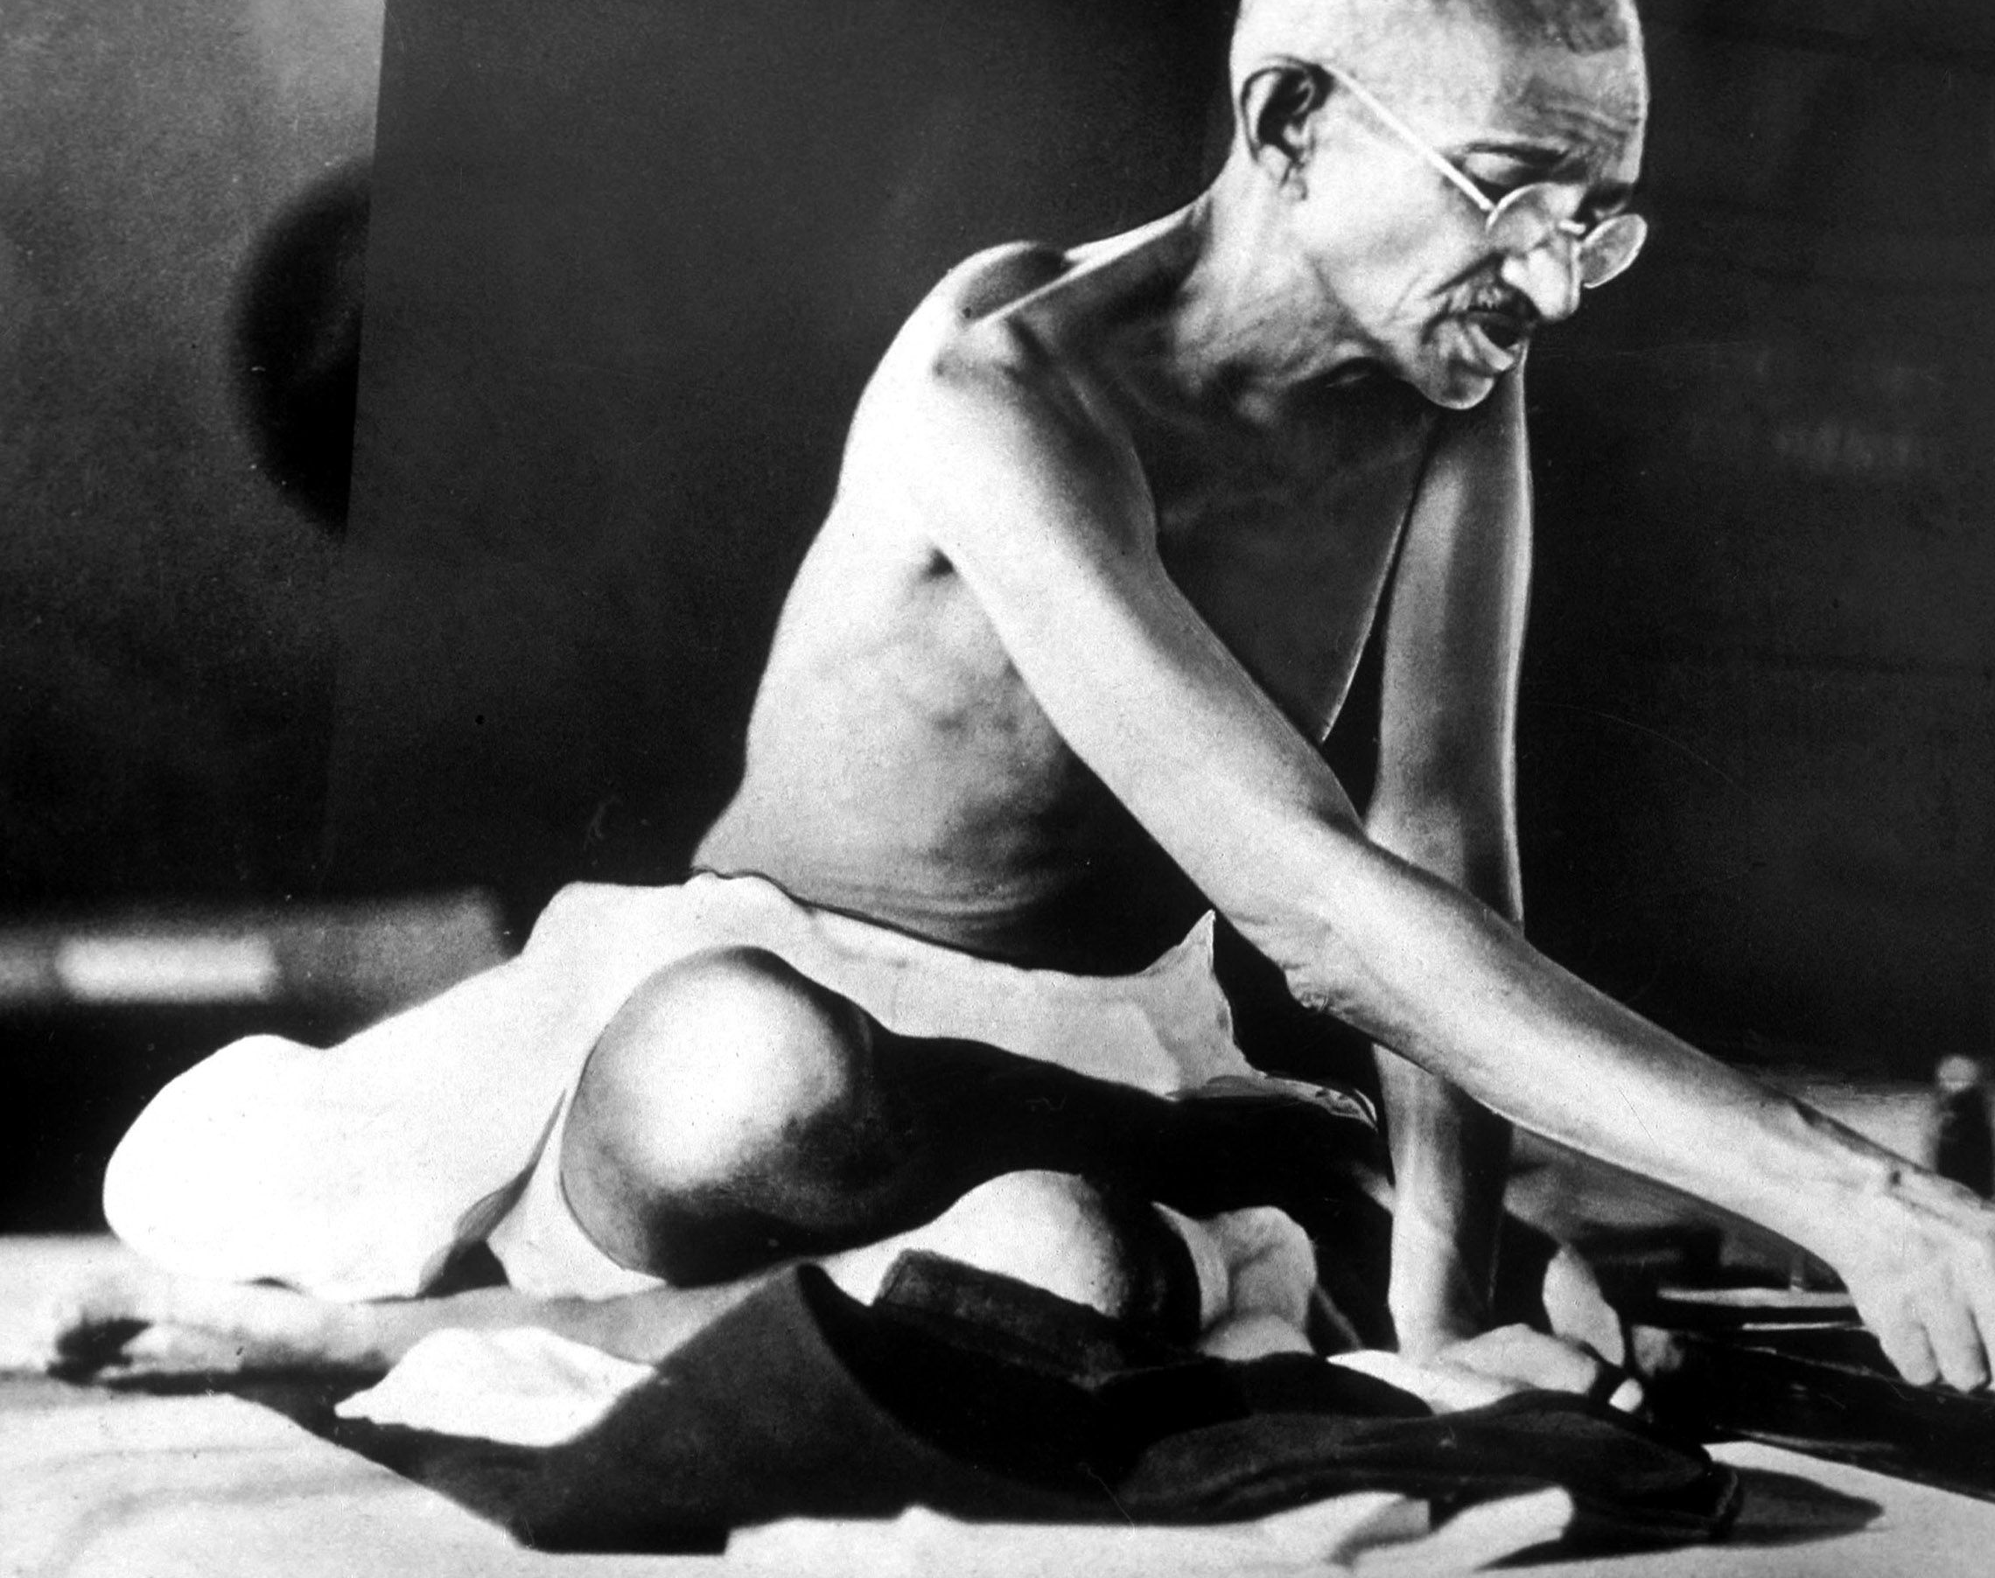
Mahatma Gandhi
En væsentlig aktør i den indiske uafhængighedskamp…

Slide 2
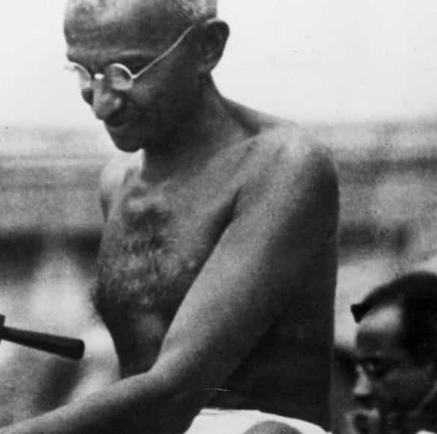
Vi fortsætter med Gandhi…
Lektier var der ingen af, så I skal lige starte med at læse s. 154-155 i Vores verdenshistorie 3 (bagerst i kompendiet).
Læsefokus:
Hvorfor kunne englænderne kontrollere så stort et område?
Hvem var Gandhi og hvilke redskaber benyttede han i sin kamp mod det britiske styre?
Hvilke årsagsforklaringer nævner lektien til Indiens selvstændighed i 1947?

Slide 3

Slapt og skarpt
På det næste slide har I en oversigt over slappe og skarpe sætninger i historiefaget. I skal nu besvare følgende spørgsmål skriftligt slapt og skarpt;). Inddrag historiske fagbegreber:
Læs den vedlagte kilde ”Af M. K. Gandhi: Swadeshi-bevægelsen 14.2.1916” og præsentér den: Modtager, afsender, kildetype, datering
Hvad er Swadeshi-bevægelsen for noget? – husk altid at inddrage citater, når I bruger en kilde til at besvare spørgsmål.
3) Hvorfor sidder Gandhi på mange portrætteringer kun iklædt lændeklæde ved en spinderokke? Benyt billederne fra de forskellige slides. Vi har allerede talt om det;)
4) Hvilket politisk overbevisning og historiesyn har Gandhi?
  Regressivt – Traditionalisme/konservativ – ”alt var bedre i gamle dage”
  Progressivt - Fremskridtsoptimisme
  Kritisk – Forandringer skal undersøges kritisk og nuanceret. Historisk forandring er kompleks

Slide 4
Slapt | Skarpt
Smal viden: ”imperialismen var da europæerne overtog resten af verden”. “Vikingerne var mordere og barbarer” | Detaljeret viden: “Imperialismen var europæernes ekspansive politik i perioden fra ca. 1800-1914, hvor de overtog landområder i især Asien og Afrika” “vikingerne var en befolkningsgruppe, som levede i Danmark i perioden fra ca. 500-1050 og kan bl.a. karakteriseres ved, at de var ekspansive krigere og handelsfolk”
Paratviden (At…) “De sorte slaver kom fra Afrika”. “Nazistpartiet havde magten i Tyskland i perioden fra 1933-45” | Analytisk anvendelse (Fordi…) Den arbejdskraft, som europæernes anvendte i deres plantager i kolonierne var slaver, som europæerne fragtede fra Afrika til kolonierne” “Nazisterrne kom til magten af flere grunde, bl.a. fordi…”
Manglende præcision “De hvide undertrykte de sorte i Sydafrika”. “Danmark blev et demokrati i 1849” ”Noget med at gå imod USA” | Præcision “Det sydafrikanske samfund var domineret af apartheidsystemet, hvor de sorte blev undertrykt af den hvide befolkningsgruppe, som havde den politiske magt”. “I 1849 blev der med indførelsen af Grundloven taget de første politiske skridt i retning af demokratisering af Danmark” ”Målet med den russiske forsvarspolitik er at genvinde en international magtposition, hvilket kan skabe konflikt med USA”
Misforstået anvendelse af kildekritiske begreber ” Kilden er en førstehåndskilde og derved troværdig” ”Kilden anvendes som beretning og den er repræsentativ for…” | Korrekt anvendelse af kildekritiske begreber ” Kilden er en førstehåndskilde og derved tæt på begivenhederne. Grundet afsenders umiddelbare neutrale position som dommer, må man formode med forbehold at skildringen af begivenheden har en høj grad af troværdig” ”Kilden anvendes som beretning hvorfor vi i særlig grad rent kildekritisk er opmærksom på afsenders baggrund og intentioner. I dette tilfælde….”
ahistorisk/anakronistisk tolkning af historien “De første kristne var kommunister, fordi de delte alting” “De danske kvinder var undertrykte i Danmark i 1950erne” | kontekstbaseret tolkning af historien “De første kristne levede i et samfund, hvor ingen ejede personlige ejendele” “De fleste danske kvinder var hjemmegående husmødre i 1950erne”

Slide 5
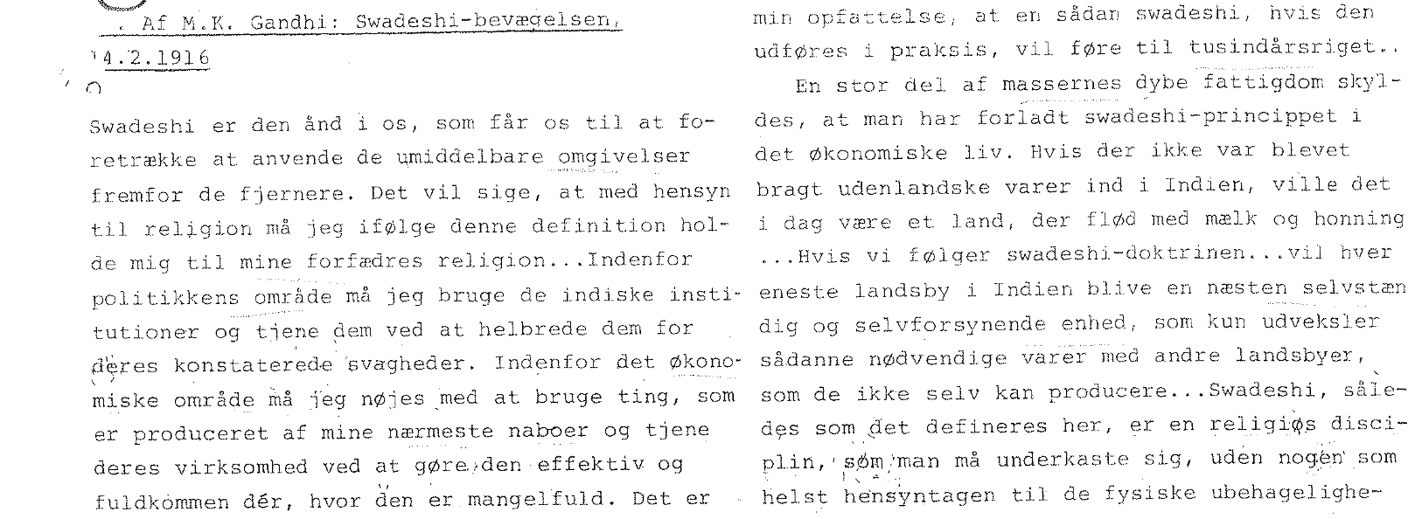
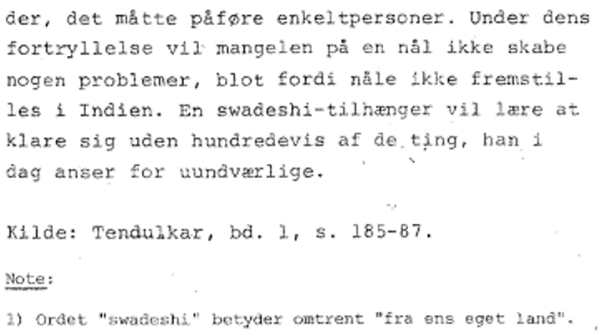
Af M. K. Gandhi: Swadeshi-bevægelsen d. 14.2.2016

Slide 6

Historieskabt eller historieskabende…
Hvad er jeres vurdering?
- Skim vedlagte tekster og se de korte film
https://www.thebetterindia.com/35422/20-greatest-world-leaders-and-thinkers-who-were-inspired-by-mahatma-gandhi/
https://www.youtube.com/watch?v=mrVwO_6biY4
https://www.youtube.com/watch?v=EwYYhT0zJXs
Men… https://www.mkgandhi.org/articles/inspiration.htm

